Slide 1
Mi Querido Enfermito
Interfaz de usuario (escritorio)

Slide 2


Instituto Tecnológico Superior De Huichapan
Materia: Programación Orientada a Objetos
Decente: Carlos Espinoza
Alumno: Juan Carlo Ortega Santiago Matricula: 17021020
Carrera: Ingeniería en Sistemas Computacionales

Slide 3
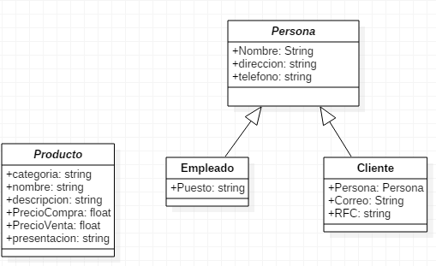
Diagrama de clases

